Slide 1
Практика:
Городской
образовательный проект
«Достижение»
Организация: ФГБОУ ВО «Глазовский государственный педагогический институт имени В.Г. Короленко»
Лидер практики:
Чиговская-Назарова Янина Александровна, ректор

Slide 2
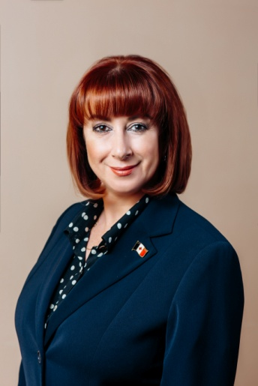
Команда проекта
Лидер практики:
Чиговская-Назарова Янина Александровна,
ректор
Зам. лидера практики:
Котова Елена Николаевна,
начальник Управления по воспитательной и социальной работе

Slide 3
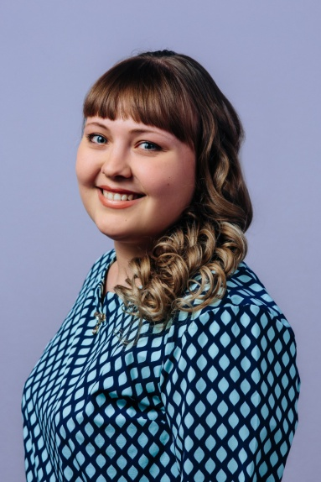
Команда проекта
Программный директор:
Куртеева Ольга Валерьевна,
ст. преподаватель кафедры педагогики и психологии
Исполнитель:
Голубева Ирина Александровна,
Руководитель Центра студенческих инициатив

Slide 4
ОСНОВНАЯ ЦЕЛЬ:
Развитие механизма активного обучения проектной деятельности студенческой молодёжи города посредством организации городского образовательного проекта «Достижение»
Участники: обучающиеся образовательных организаций высшего и среднего образования, города Глазова

Slide 5
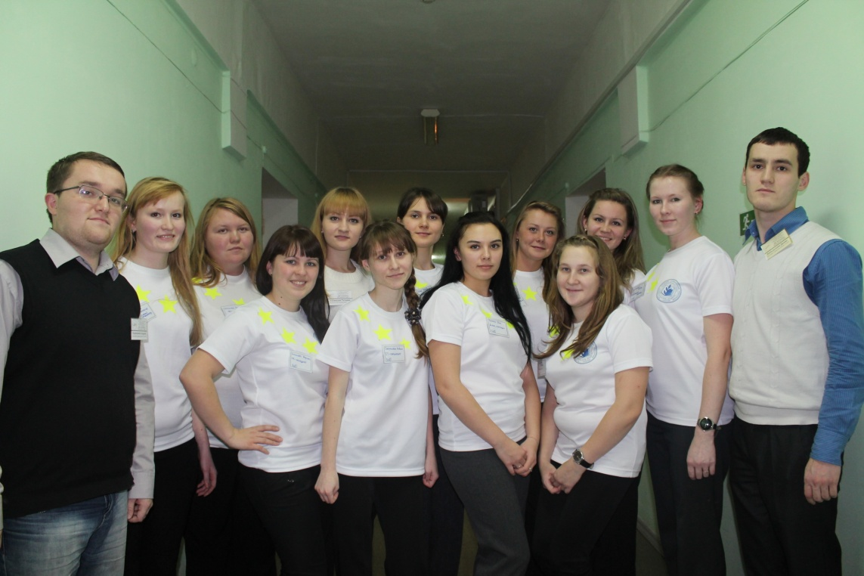
Городской образовательный проект
«Достижение-2013»

Slide 6
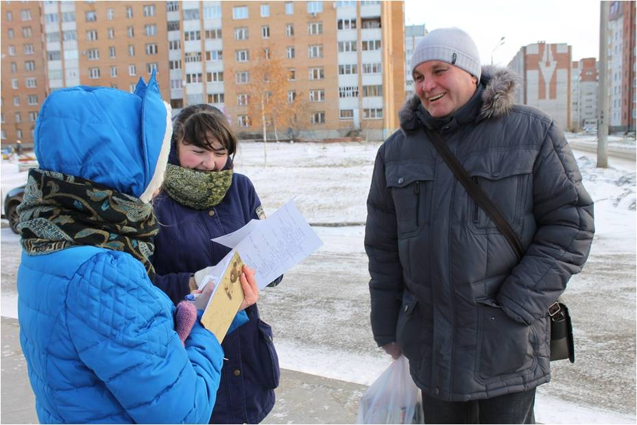
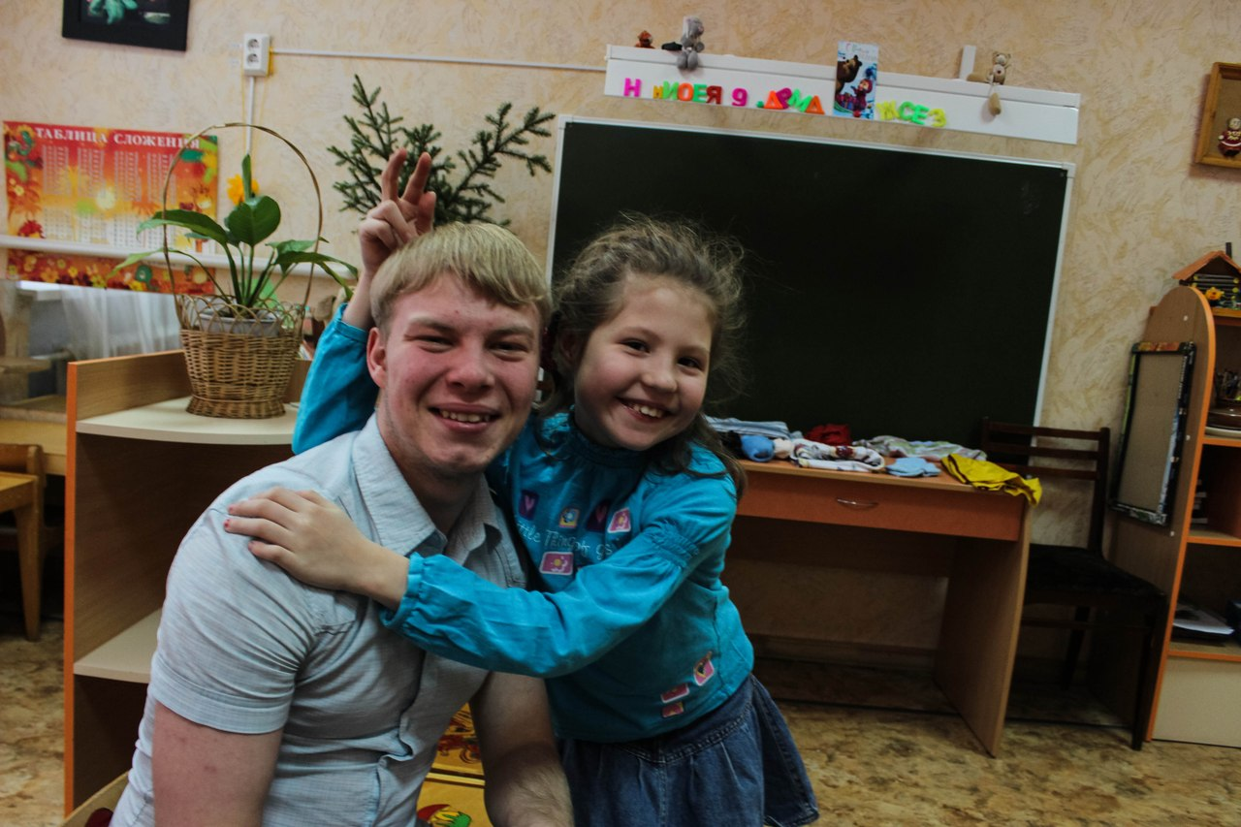
Городской образовательный проект
«Достижение-2014»

Slide 7
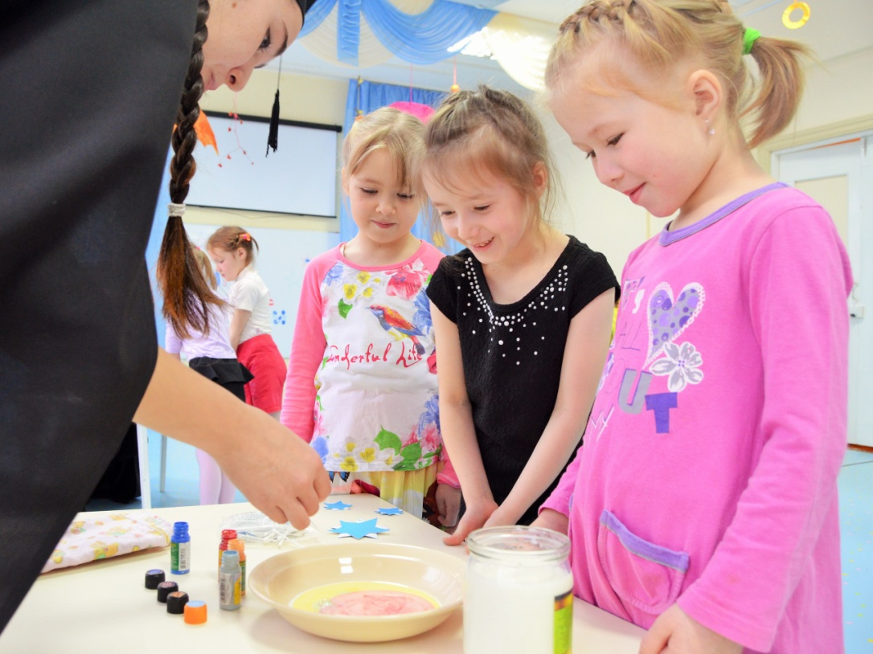
Городской образовательный проект
«Достижение-2015»

Slide 8
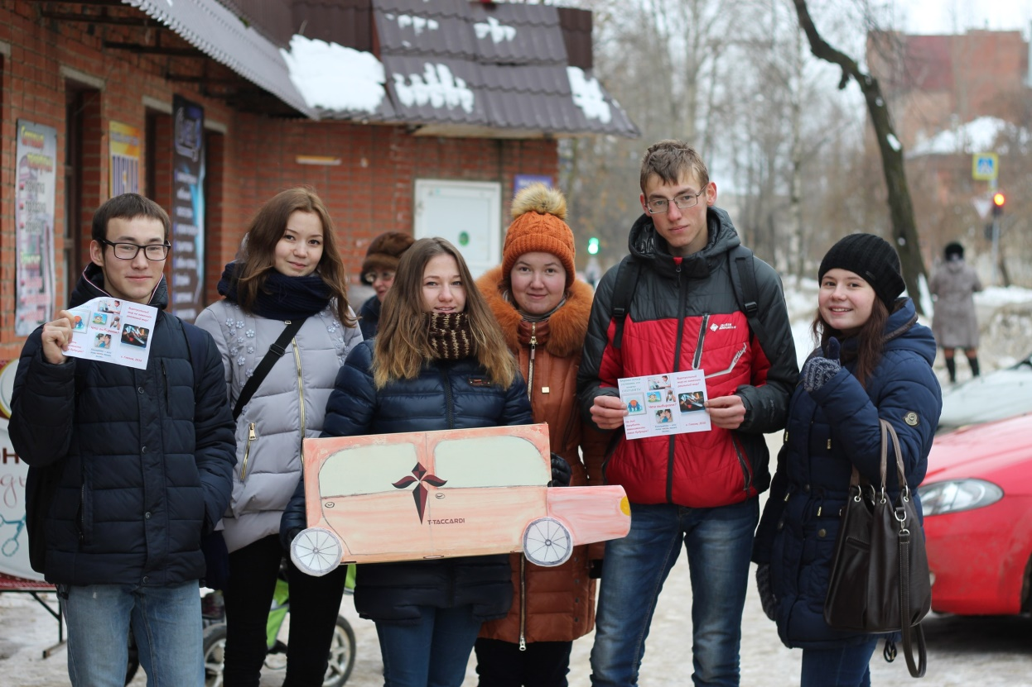
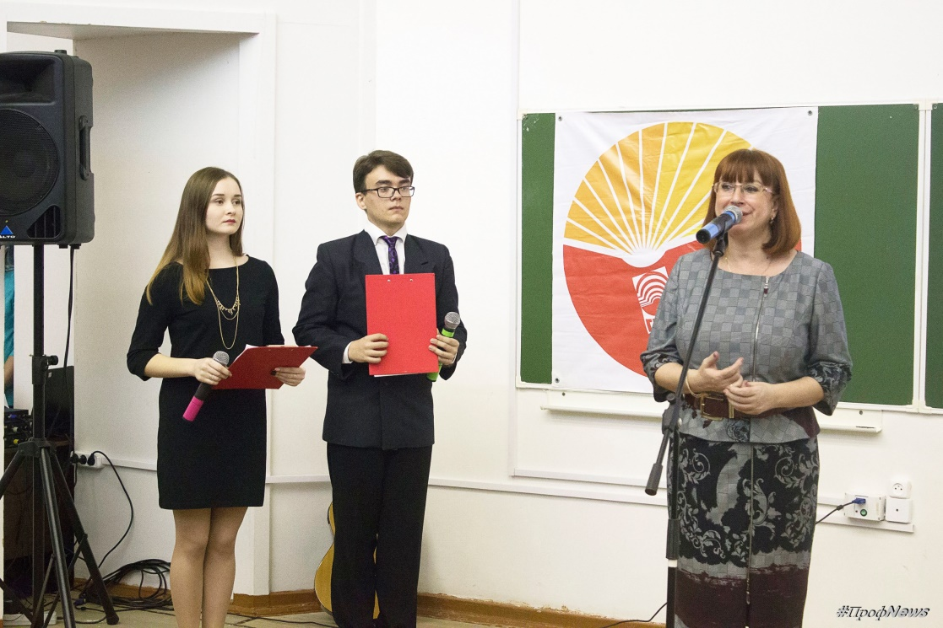
Городской образовательный проект
«Достижение-2016»

Slide 9
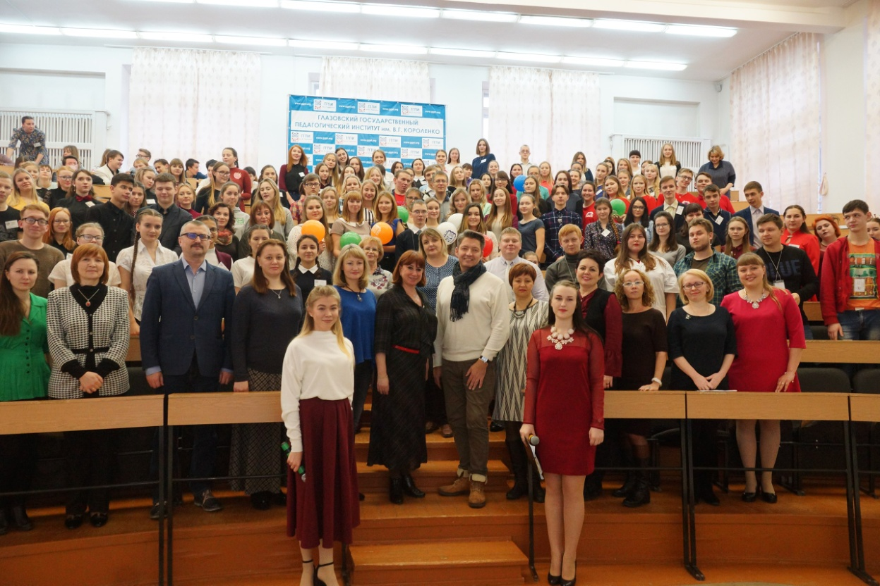
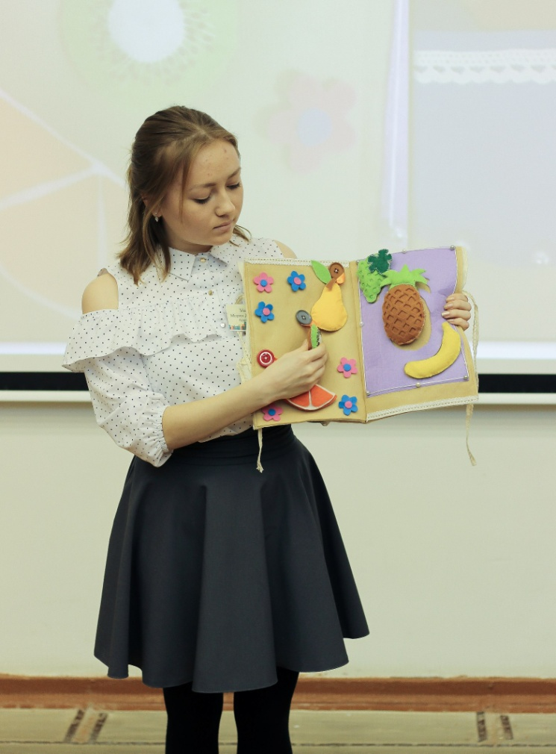
Городской образовательный проект
«Достижение-2017»

Slide 10
ОСНОВНЫЕ ПЕРСПЕКТИВЫ ПРОЕКТА
ПРИВЛЕЧЕНИЕ К УЧАСТИЮ В КОНКУРСЕ ШКОЛЬНИКОВ ГОРОДА;
РЕАЛИЗАЦИЯ ПРОЕКТА В ДРУГИХ ГОРОДАХ РЕСПУБЛИКИ;
РАСШИРЕНИЕ ПЛОЩАДОК РЕАЛИЗАЦИИ ПРОЕКТОВ;
- ДЕЛЕНИЕ ПРОЕКТА НА ЭТАПЫ (1. НАЧАЛЬНЫЙ, 2. ПРОДВИНУТЫЙ)

